Slide 1
Silvicultura
Silvicultura este știința și practica gospodăririi și exploatării pădurilor într-un mod durabil. Aceasta include aspecte precum plantarea, îngrijirea și recoltarea arborilor, precum și protecția și conservarea ecosistemelor forestiere. Înțelegerea principalelor concepte și practici ale silviculturii este esențială pentru a asigura o gestionare eficientă și sustenabilă a resurselor forestiere ale lumii.

Slide 2
Principalele zone forestiere ale lumii
Pădurile tropicale
Pădurile temperate
Pădurile boreale
Pădurile tropicale se găsesc în regiunile ecuatoriale ale lumii, în principal în America de Sud, Africa Centrală și Asia de Sud-Est. Aceste păduri sunt caracterizate printr-o exuberanță a vegetației și o diversitate biologică extraordinară, cu o mare varietate de specii de arbori, plante și animale.
Pădurile temperate se găsesc în zonele de tranziție dintre climate tropicale și polare, în principal în America de Nord, Europa și Asia de Est. Aceste păduri sunt caracterizate printr-o alternare a anotimpurilor și o gamă mai restrânsă de specii de arbori, dar cu o productivitate ridicată a lemnului.
Pădurile boreale, numite și taiga, se regăsesc în zonele de climă rece, aproape de cercul polar, în principal în America de Nord, Europa și Siberia. Aceste păduri sunt dominate de specii de conifere, cu o vegetație mai redusă și o diversitate biologică mai scăzută, dar cu o importanță economică semnificativă.

Slide 3
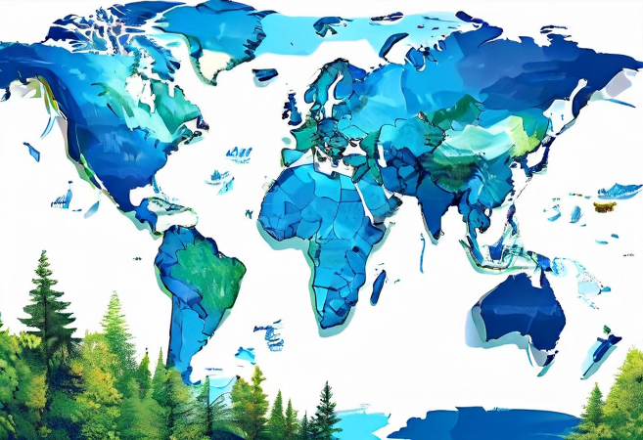
Distribuția geografică a pădurilor
Pădurile se întind pe toate continentele, de la regiunile ecuatoriale tropicale până la tundra polară. Acestea acoperă aproximativ 31% din suprafața terestră a planetei și se găsesc în peste 200 de țări și teritorii. Distribuția lor este influențată în mare măsură de climă, topografie și activități umane.
Pădurile boreale sau taiga acoperă vaste întinderi în nordul Europei, Asiei și Americii de Nord. Pădurile temperate se regăsesc în zonele cu climă moderată, în timp ce pădurile tropicale sunt localizate în regiunile ecuatoriale din America Latină, Africa și Asia de Sud-Est.

Slide 4
Caracteristici ale pădurilor tropicale
Biodiversitate abundentă
Vegetație perenă
Structură pe etaje
Vegetația din pădurile tropicale este predominant evergreen, cu arbori și arbuști care își păstrează frunzele tot timpul anului, datorită condițiilor optime de căldură și umiditate.
Pădurile tropicale prezintă o structură complexă pe verticală, cu un strat superior al coronamentului arborilor, un strat mijlociu cu arbori mai mici și un etaj inferior cu arbuști și vegetație de subarboret.
Pădurile tropicale sunt ecosisteme bogate în biodiversitate, adăpostind o gamă largă de specii de plante și animale unice, care se adaptează la condițiile climatice calde și umede.

Slide 5
Caracteristici ale pădurilor temperate
1
Diversitate de specii
2
Cicluri sezoniere
Pădurile temperate sunt cunoscute pentru diversitatea lor de specii de arbori și plante. Aici se întâlnesc o gamă largă de foioase precum stejarul, fagul, carpenul, dar și conifere precum bradul și molid.
Regiunile temperate sunt caracterizate de alternanța anotimpurilor distincte. Acest lucru se reflectă în păduri, unde arborii își schimbă frunzișul în funcție de sezon, iar activitatea florei și faunei variază de la o perioadă a anului la alta.
3
Valoare economică
Pădurile temperate reprezintă o importantă resursă economică, furnizând lemn, hârtie, produse forestiere ne-lemnoase și spații pentru recreere. Gestionarea durabilă a acestor păduri este esențială pentru a asigura dezvoltarea pe termen lung.

Slide 6
Caracteristici ale pădurilor boreale
Dominanță de conifere
Vegetație scundă
Sezonalitate marcată
Biodiversitate relativ scăzută
Pădurile boreale, cunoscute și sub numele de păduri taiga, sunt dominate în principal de arbori coniferi, cum ar fi brazii, molidii și pinii. Aceste specii sunt adaptate la condițiile climatice reci și dure din regiunile nordice.
Datorită condițiilor climatice aspre, vegetația din pădurile boreale tinde să fie mai scundă și mai deasă. Printre speciile comune se numără lichenii, mușchii și tufișurile joase, care se adaptează bine la temperaturile scăzute și la sezonalitatea pronunțată.
Pădurile boreale se caracterizează prin anotimpuri extrem de contrastante - ierni lungi și friguroase, urmate de veri scurte și răcoroase. Această variabilitate extremă a condițiilor climatice influențează puternic procesele ecologice și dezvoltarea vegetației.
Comparativ cu alte biome, pădurile boreale au o biodiversitate mai redusă, deoarece doar câteva specii sunt adaptate la condițiile de mediu dificile. Totuși, aceste păduri adăpostesc o serie de mamifere, păsări și insecte bine adaptate la climatul rece.

Slide 7
Disponibilitatea resurselor forestiere la nivel global
4.1B
50M
1.3B
Hectare
Hectare
Metri cubi
Suprafața totală a pădurilor la nivel global, reprezintă circa 31% din suprafața terestră a planetei.
Pierderile anuale de păduri la nivel mondial, din cauza defrișărilor și degradării.
Volumul total de lemn recoltat anual din pădurile globului.
Resursele forestiere reprezintă o componentă esențială a ecosistemelor planetei noastre, oferind o multitudine de beneficii de mediu, economice și sociale. Însă, în ultimele decenii, s-a constatat o reducere alarmantă a suprafeței pădurilor la nivel global, în special din cauza defrișărilor și a degradării continue a acestora. Această tendință ridică semne de întrebare asupra durabilității actual și viitoare a gestionării resurselor forestiere mondiale.

Slide 8
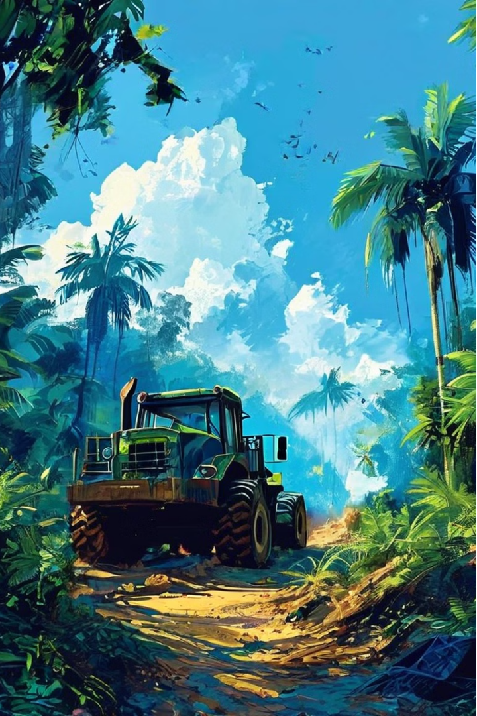
Provocări în gestionarea durabilă a pădurilor
Gestionarea durabilă a pădurilor prezintă numeroase provocări. Acestea includ supraexploatarea, defrișarea, poluarea, schimbările climatice și intervenția umană excesivă. Defrișarea ilegală și conversiunea terenurilor forestiere în zone agricole reprezintă o amenințare majoră. Poluarea și impactul industrial pot afecta sănătatea pădurilor. Schimbările climatice duc la creșterea riscului de incendii, boli și prăbușirea ecosistemelor.
Menținerea biodiversității și a serviciilor ecosistemice este o altă provocare critică. Fragmentarea habitatelor și gestionarea necorespunzătoare a pădurilor pot duce la pierderea speciilor și a funcțiilor ecosistemice vitale. O provocare suplimentară este asigurarea unui echilibru între utilizarea resurselor forestiere și conservarea lor pe termen lung.

Slide 9
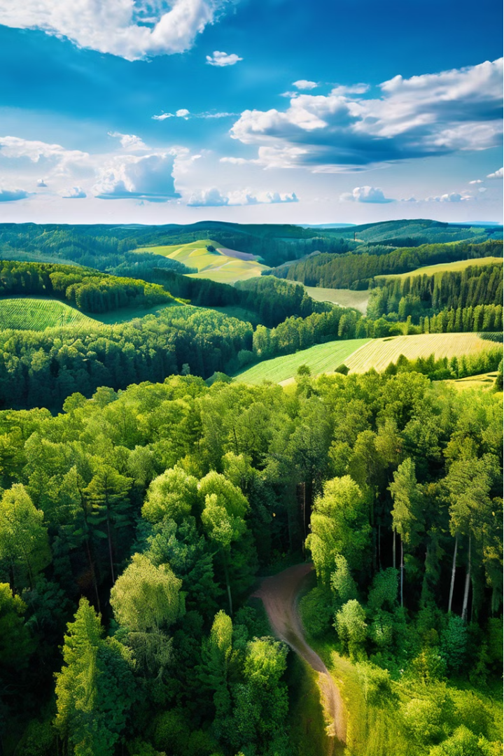
Silvicultura în Ucraina: scurt istoric și situația actuală
Pădurile din Ucraina reprezintă o resursă naturală vitală pentru țară, acoperind aproximativ 17,6% din suprafața totală a țării. Aceste păduri joacă un rol esențial în protecția mediului, furnizarea de lemn și alte produse forestiere, precum și în asigurarea mijloacelor de subzistență pentru multe comunități locale.
Dezvoltarea sectorului forestier în Ucraina are o istorie bogată, începând încă din perioada Uniunii Sovietice, când a fost pusă baza pentru o gestionare centralizată a pădurilor. După obținerea independenței în 1991, Ucraina a întreprins reforme semnificative în domeniul silviculturii, încercând să asigure o gospodărire durabilă a acestei resurse prețioase.

Slide 10
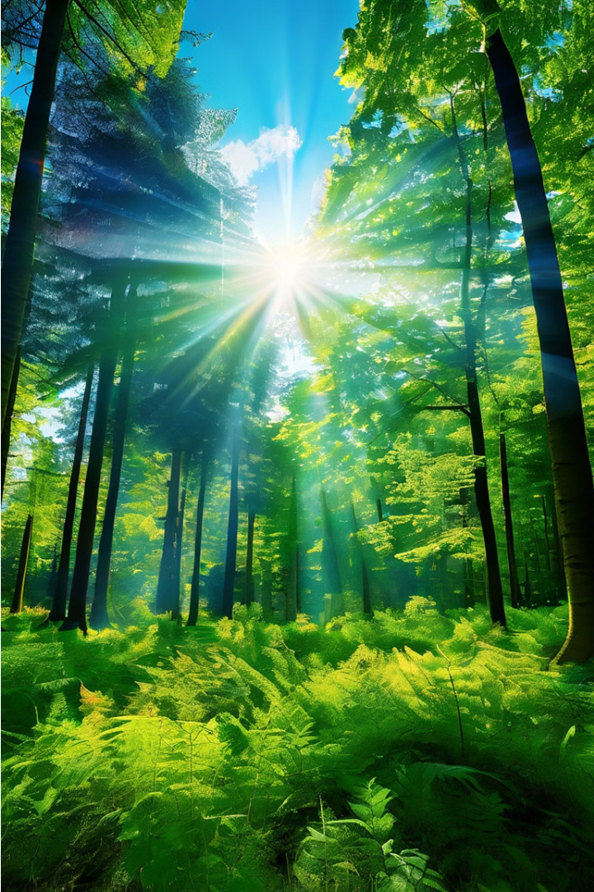
Concluzii
Silvicultura reprezintă un domeniu complex și esențial pentru menținerea echilibrului ecologic la nivel global. Deși au fost realizate progrese semnificative în gestionarea durabilă a pădurilor, mai sunt multe provocări de abordat în vederea asigurării unui viitor sustenabil pentru aceste ecosisteme valoroase.

